Slide 1

Polímeros de Futebol
Resumo do Curso
Janeiro 2023

Slide 2
GOOOOOL
Quais são os objetivos da semana?
Aprender sobre os polímeros encontrado dentro e fora do campo de futebol
Fazer experimentos
Aplicar a sua sabedoria para dar conselhos sobre sustentabilidade
Jogar futebol e divertir-se!

Slide 3
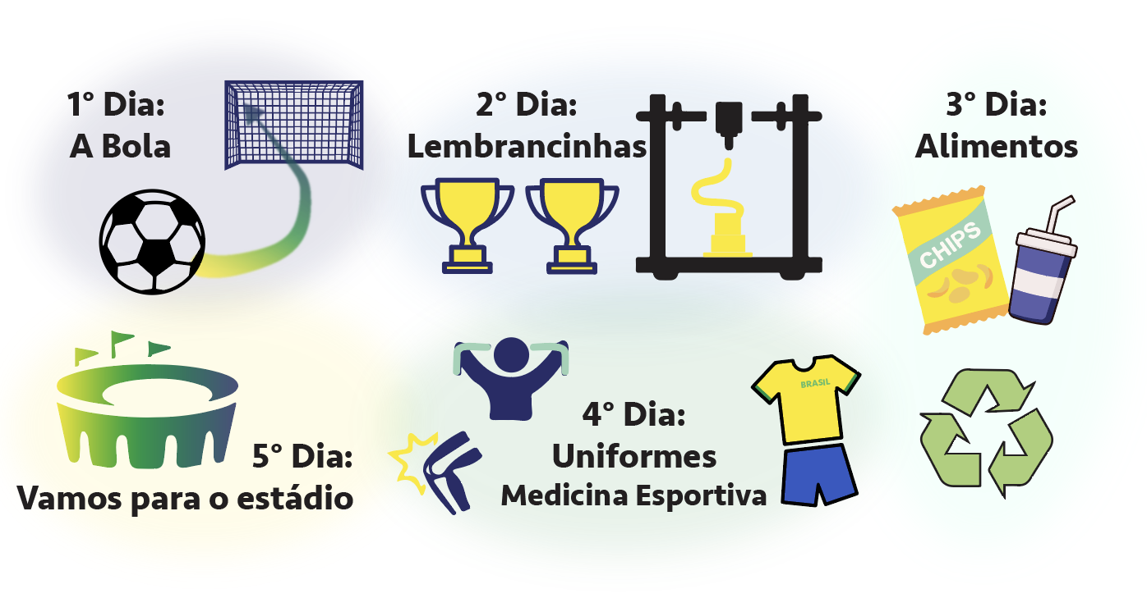

Topicos diarios

Slide 4
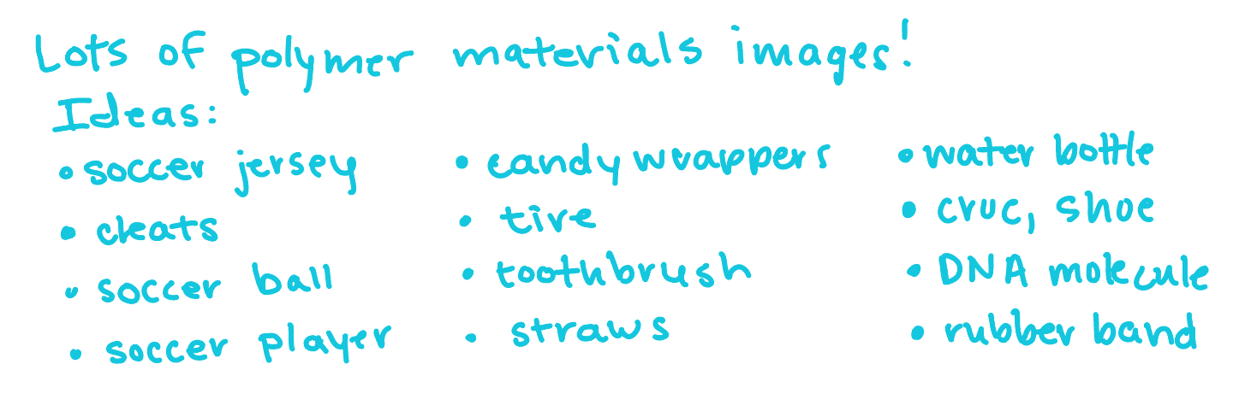
Onde a gente encontra polímeros?

